Slide 1
МБДОУ «Детский сад № 74
Лечебная 3, II корпус
BOOK - событие
ПРЕЗЕНТАЦИЯ К УРОКУ
К. ПАУСТОВСКИЙ
130 лет
Автор презентации
Бессонова С.А.
Г. Каменск – Уральский ГО
2022 г.

Slide 2
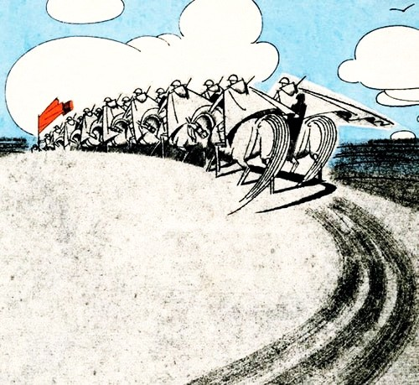
ЧТО ВЫ ВИДИТЕ ?

Slide 3
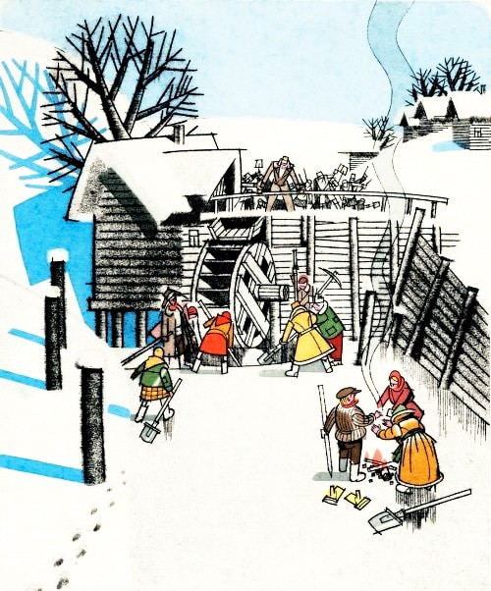
ЧТО ДЕЛАЮТ ЛЮДИ И ГДЕ ПРОИСХОДИТ ДЕЙСТВИЕ ?

Slide 4
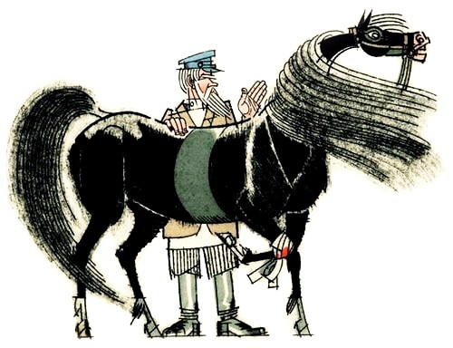
КТО ЭТО ?

Slide 5
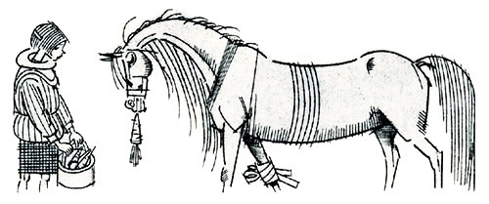
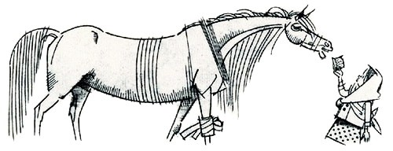

Slide 6
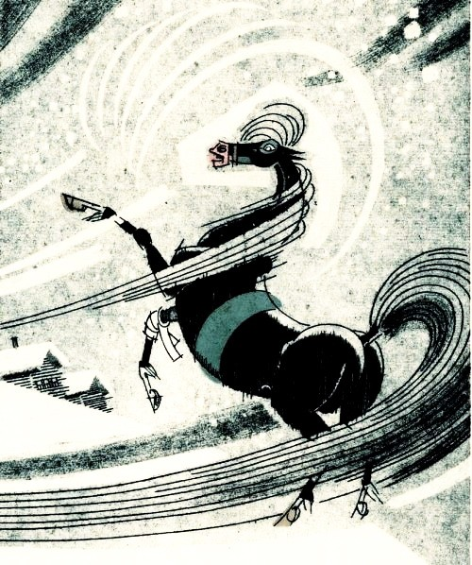
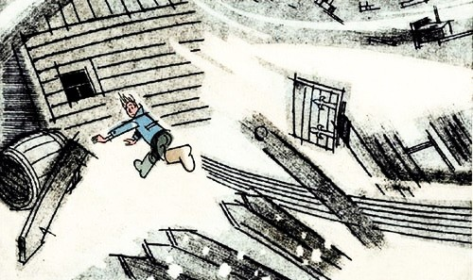
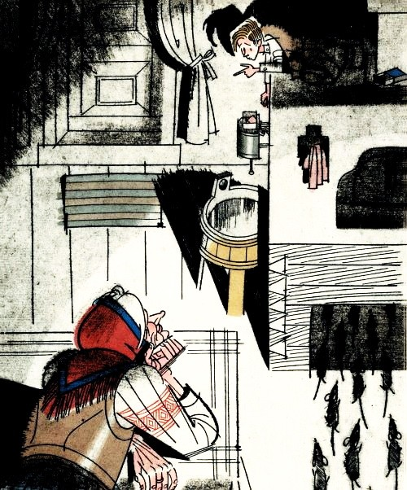
ЧТО ПРОИСХОДИТ, ПОЧЕМУ ?

Slide 7
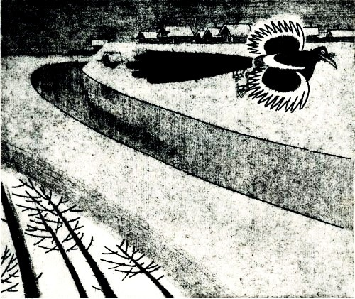
НАЗОВИТЕ ПТИЦУ ?
КАК ВЫ ДУМАЕТЕ,
ПОЧЕМУ ОНА ПОЯВИЛАСЬ ?

Slide 8
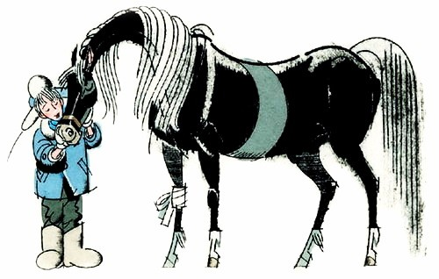
СТИХИЯ ЗАКОНЧИЛАСЬ ?
А ПОЧЕМУ ОНА ПРОИЗОШЛА
МЫ УЗНАЕМ ИЗ КНИГИ.

Slide 9

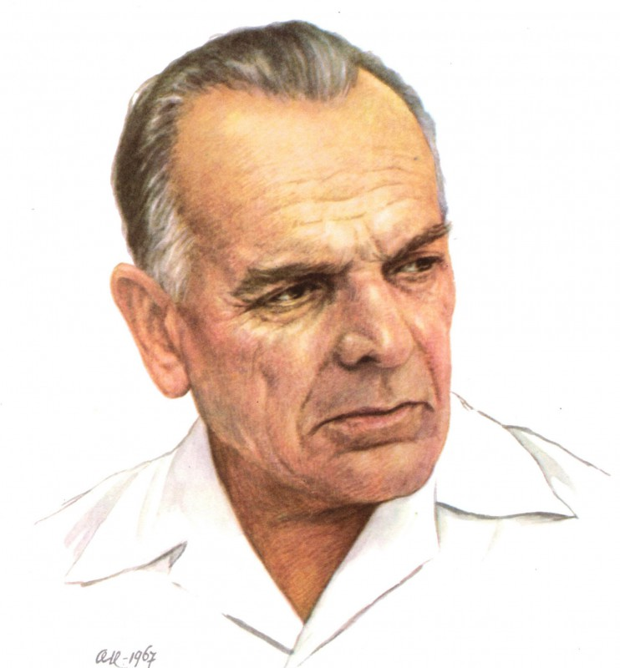
К.Г. ПАУСТОВСКИЙ

Slide 10
Технология BOOK-трейлер – это короткий видеоролик или презентация, рассказывающая в произвольной форме о какой-либо книге.
Цель таких презентаций – реклама свежевышедших книг и пропаганда творчества писателя, поэта …
На музыкальном занятии может использоваться как дидактическое пособие к занятию по нужной теме, с использованием музыкальных видов деятельности между слайдами: песня, танец, слушание музыки, пальчиковая, артикуляционная, дыхательная гимнастики, физминутки и др.
Цель такого музыкального занятия: заинтересовать ребенка и дать ему представление о разных видах искусства, как музыкальное, так и художественное.

